Slide 1
Cautals Emily et Di Caro Melody
Groupe 4
TIC : les escargots

Slide 2
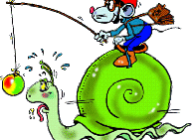
Scénario pédagogique:
Découvrir de manière ludique la morphologie et l’alimentation de l’escargot grâce aux outils informatiques.

Slide 3
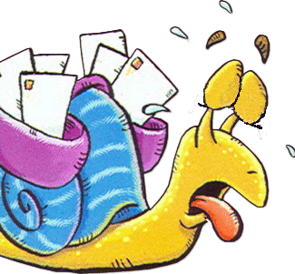
Objectifs :
A la fin des séquences, l’enfant est rendu capable de rechercher des informations (grâce à des observations et des pages web) sur la morphologie et la nourriture de l’escargot, et de les communiquer à l’aide de divers programmes informatiques.

Slide 4
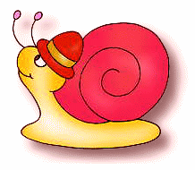
Compétences:
Spécifiques à la discipline:
CLM.3.1. Chercher les informations permettant la représentation.
Spécifiques à la technologie:
ECM.5.1. Interagir avec le public à partir de son niveau de connaissances, d’attente et d’intérêt.
ECM.6.1. Communiquer en utilisant le média approprié au message et à l’intention.
Transversales:
S’impliquer dans la vie sociale (relationnelle)
Recherche de l’information (instrumentale)
Communiquer l’information (instrumentale)

Slide 5

Prérequis:
Ils doivent savoir utiliser :
Word ;
Excel ;
Internet.

Slide 6

Déroulement du scénario pédagogique

Slide 7
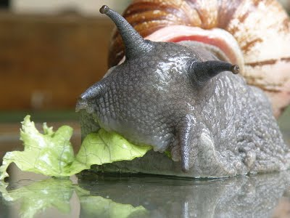
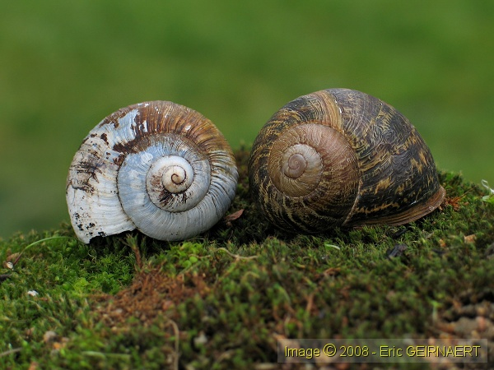
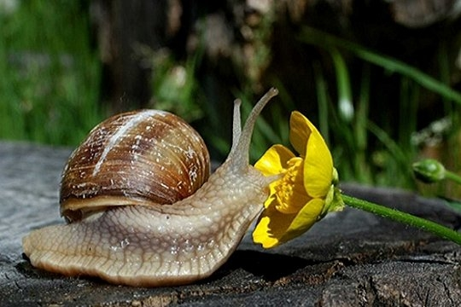
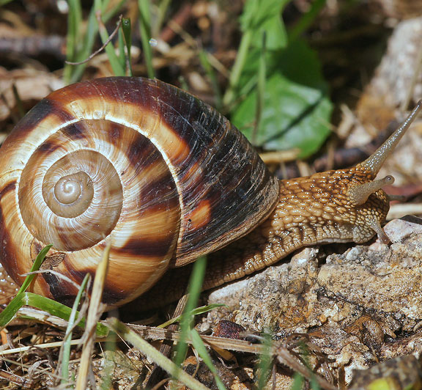
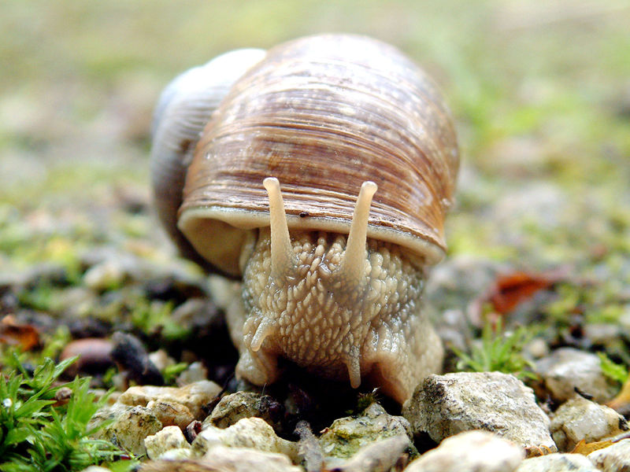
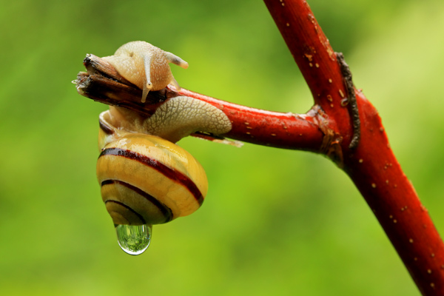
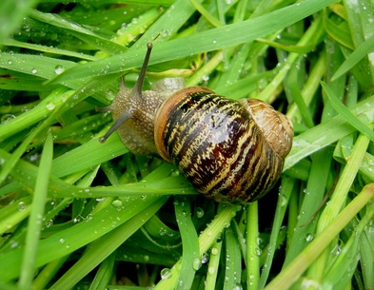
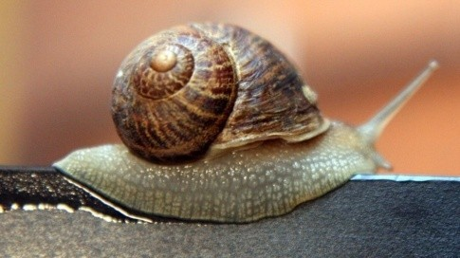
Que voyez -vous?
Quel sera le thème à votre avis?

Slide 8

Les escargots

Slide 9
Une petite histoire…

Slide 10
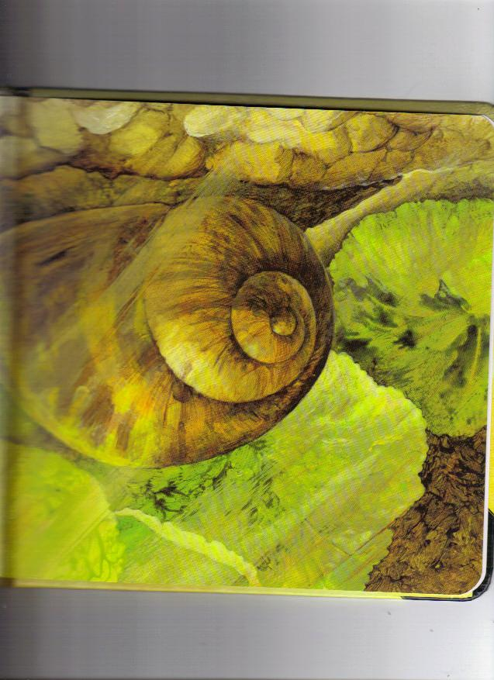
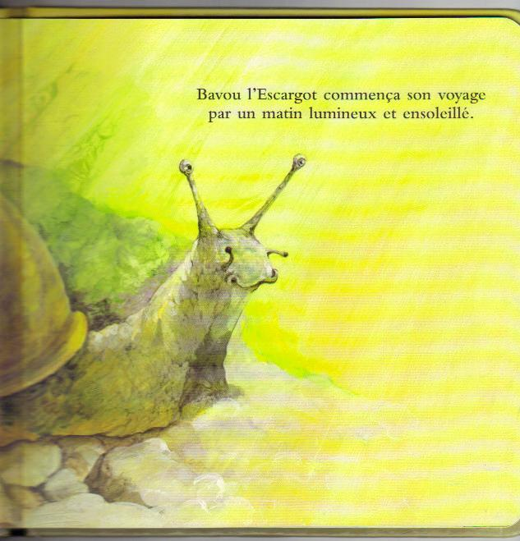
Bavou l’escargot commence son voyage par un matin lumineux et enseillé.

Slide 11
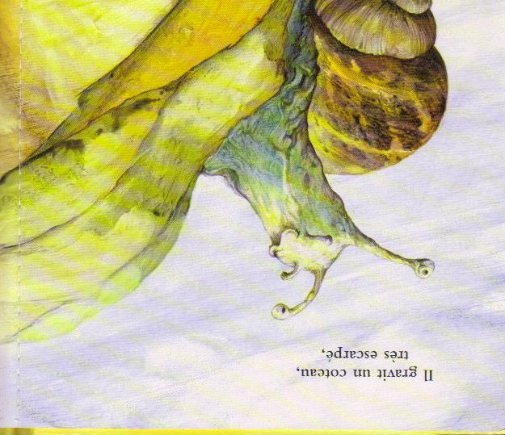
Il gravit un couteau, très escarpé,

Slide 12
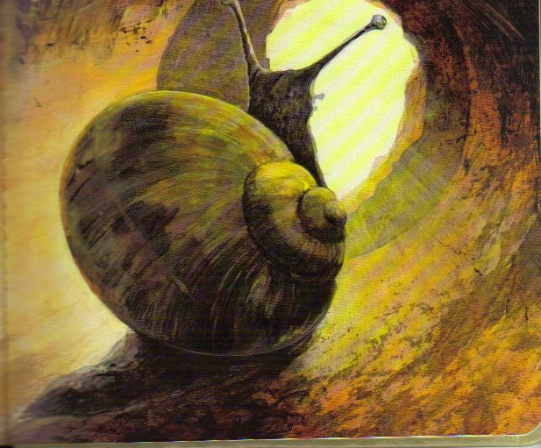

Slide 13
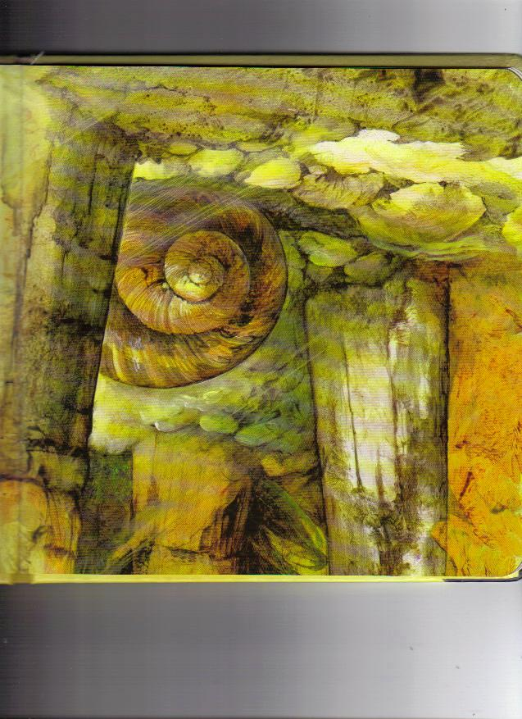
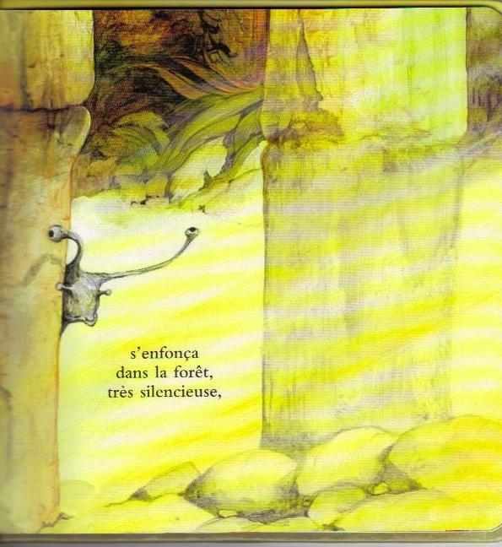
s’enfonça dans la forêt très silencieuse,

Slide 14
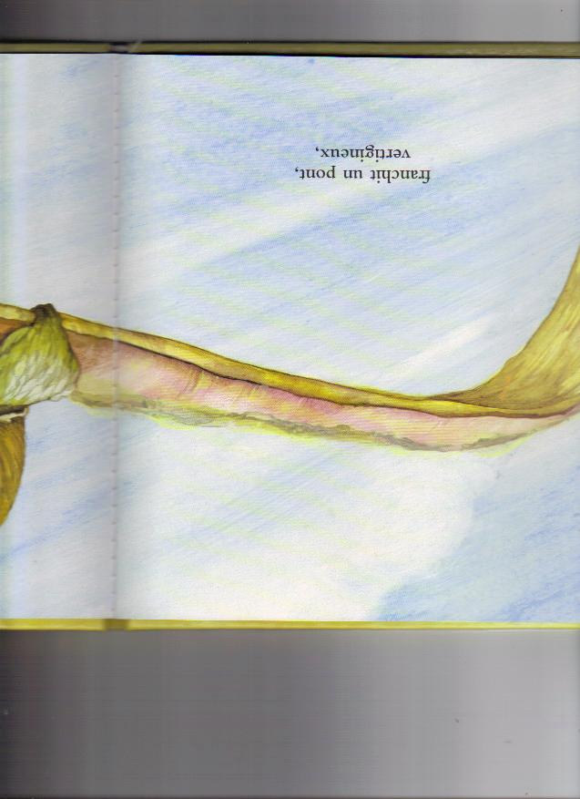
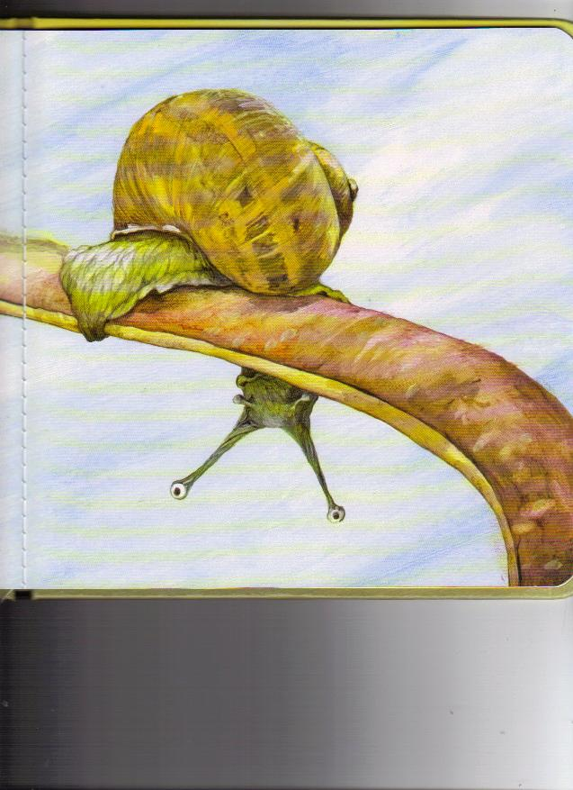
Franchit un pont, vergitineux,

Slide 15
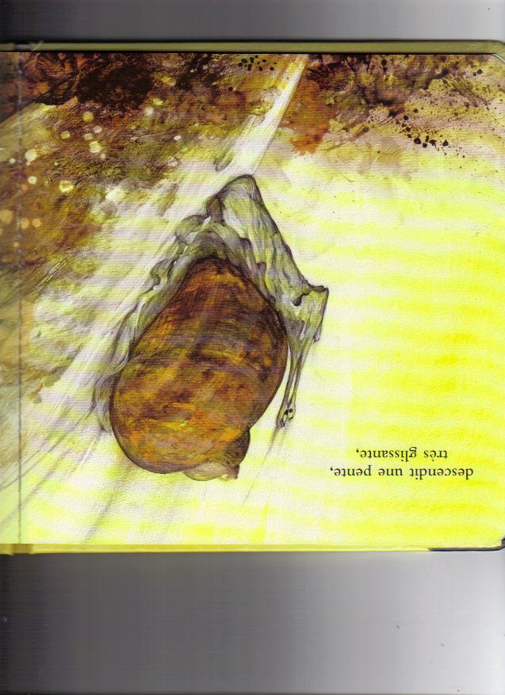
Descendit une pente très glissante

Slide 16
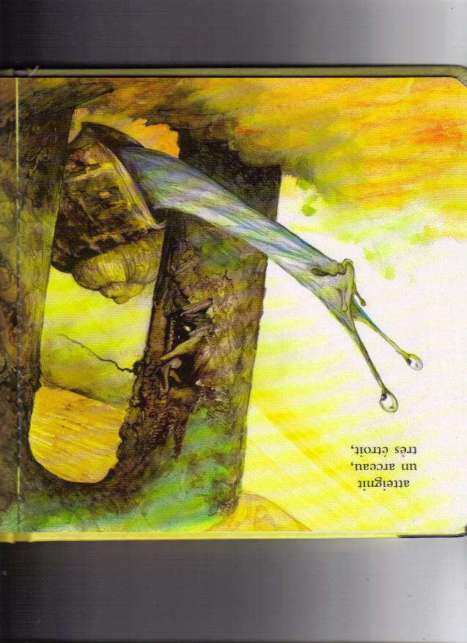
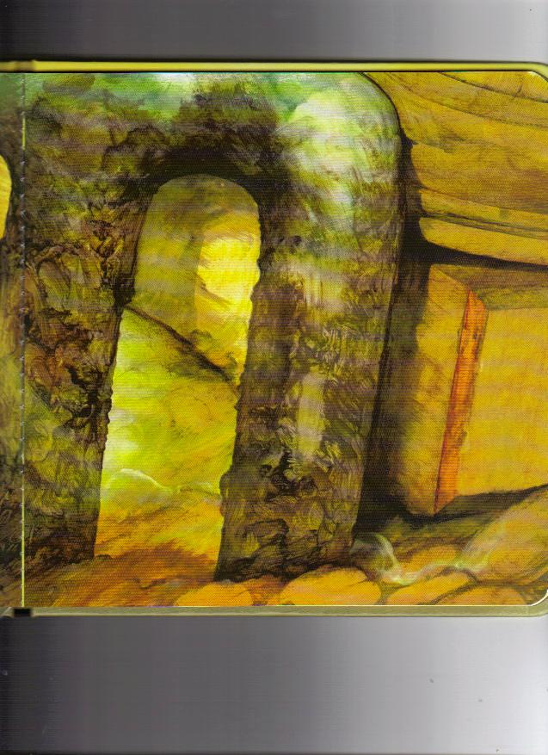
Atteignit un arceau très étroit,

Slide 17
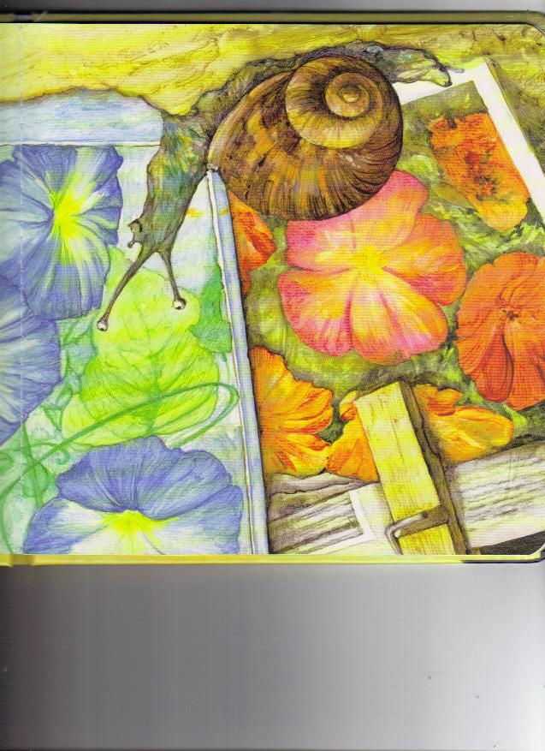

Dépassa quelques fleurs, ravissantes,

Slide 18
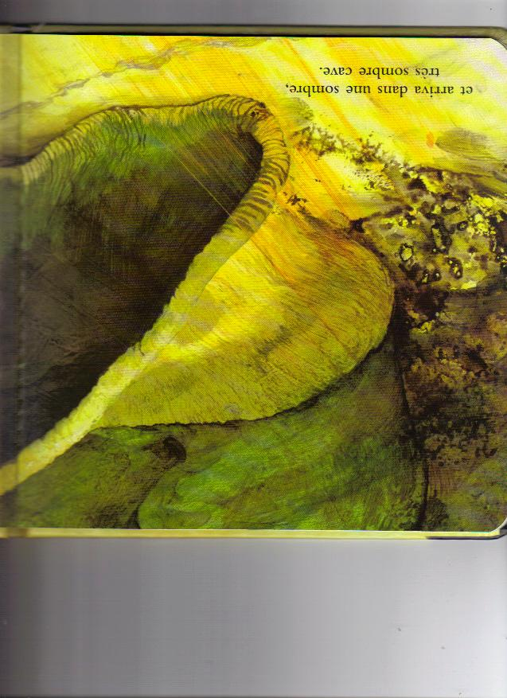
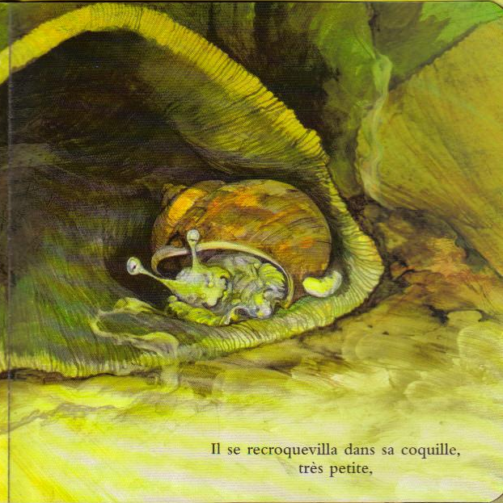
Il se recroquevilla dans sa coquille, très petie,

Slide 19
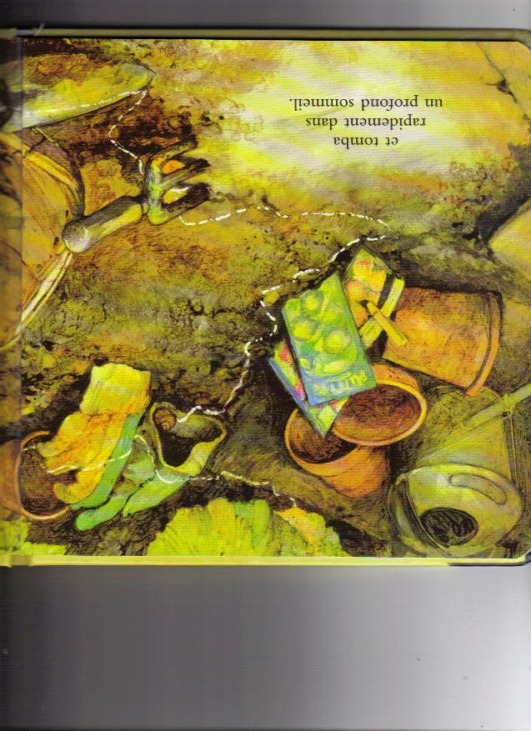
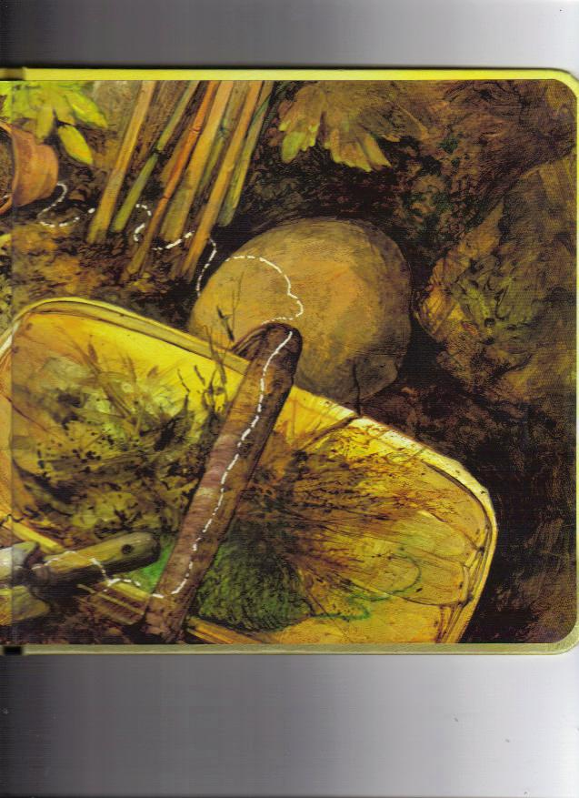
et tomba rapidement dans un profond sommeil.

Slide 20
Correctif

Slide 21
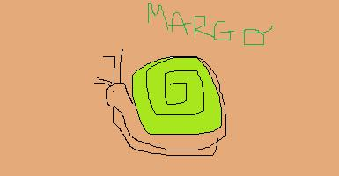
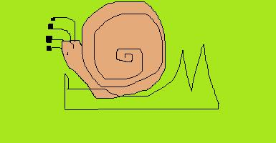
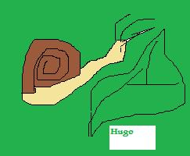
Les dessins d’escargots des camarades:
Exemples

Slide 22
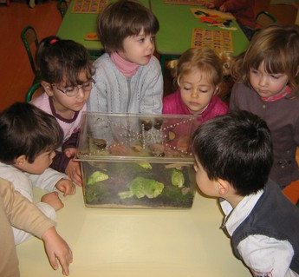
Observation

Slide 23
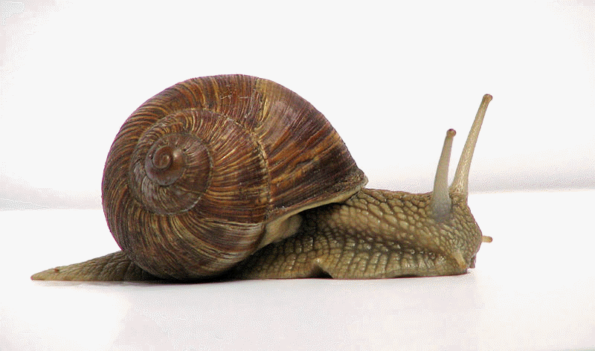
Morphologie de l’escargot
Yeux
Coquille
Tentacules
Bouche
Pied

Slide 24
Que mangent-ils?
aliments | essentielle | adore | aime | Un peu | Pas du tout
salade |  | x
pomme |  |  | x
herbe |  |  | x
bonbon |  |  |  |  | x
terre |  |  |  |  | x
feuille |  | x

Slide 25
Moyenne en éveil
 | Thèmes | fleurs | fourmi | escargot |  | TOTAL | Moyenne
Nom des élèves |  | 10 | 10 | 10 |  | 30 | 10
Josiane |  | 8 | 7 | 10 |  | 25 | 8,33
Florence |  | 6 | 8 | 7 |  | 21 | 7
Sébastien |  | 7 | 8 | 9 |  | 24 | 8
Julie |  | 9 | 8 | 10 |  | 27 | 9
Marie |  | 10 | 8 | 6 |  | 24 | 8

Slide 26
Exemple de fiche
Fiche outil pour Word
  Sélectionne ce que tu veux copier en bleu en faisant un clique gauche.
Fais un clique droit.
Choisis « couper » ou « copier ».
Sélectionne où tu veux copier l’image
  ou le texte.
  Fais un clique droit.
Choisis « coller ».

Slide 27
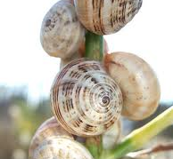
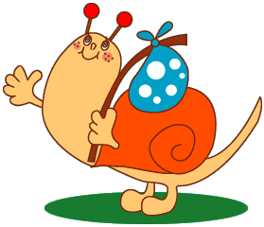
Fin

